Slide 1
PRESENTACIÓN DE
ESTADOS FINANCIEROS INDIVIDUALES
Junio 2016
Setiembre 2016

Slide 2
Setiembre 2016
10 CLAVES DE LA GESTIÓN 2016 DE ANCAP
RESULTADOS EXCEPCIONALES. Para el primer semestre 2016, el resultado operativo fue de 102 millones de dólares y el resultado del ejercicio fue una ganancia de 78 millones de dólares. Se explica principalmente por el contexto favorable de variables macroeconómicas.
RECOMPOSICIÓN DE LAS FINANZAS. Se mantiene como prioridad consolidar la situación financiera, cancelando y reperfilando pasivos. Se accede a tasas de interés menores porque mejora la percepción de riesgos de ANCAP.
DISPONIBILIDAD DE FONDOS. El superávit operativo genera los fondos necesarios para poder afrontar inversiones y gastos no discrecionales. Son aquellos necesarios para garantizar la integridad de los activos productivos, la seguridad y el cumplimiento de normativa medioambiental.
CADA PESO CUENTA. ANCAP continúa con una política de control de costos y desarrollo de iniciativas que mejoren la eficiencia. El objetivo final de este esfuerzo de recomponer ANCAP es el de brindar productos competitivos que permitan sostener el desarrollo de la economía uruguaya.
COMPROMISOS DE GESTIÓN. ANCAP cumple las metas o se acerca a ellas; ciertos objetivos requieren cambios estructurales que se están llevando adelante.
REDUCCIÓN DE GASTOS. Los gastos gestionables de administración y ventas se redujeron un 16,7% en términos corrientes (sin considerar el efecto de la inflación).
COSTOS DE DISTRIBUCIÓN. Los costos de distribución aumentaron por encima de la inflación. Se modificarán los contratos de distribución a partir de diciembre y se está replanteando el modelo de negocio para dinamizar la red y lograr eficiencias.
EVOLUCIÓN DEL PORTAFOLIO. Se están reorganizando las unidades de negocios con una mirada estratégica. Se puso en funcionamiento la nueva planta de Cal y se reanudaron las exportaciones a la brasileña CGTEE. Se están explorando activamente opciones para reestructurar los negocios en Argentina.
ACCIONES DE GESTIÓN. Se establecieron mecanismos para el control adecuado de las subsidiarias y su alineación con los objetivos del grupo; se realizaron cambios organizacionales relacionados con las gerencias que reportarán al Gerente General (que se incorporará en octubre).
SEGURIDAD Y CONDICIONES DE TRABAJO. Se impulsa una gestión integral y un cambio de cultura para elevar los estándares. Las inversiones 2017 se enfocan en mejorar aspectos de confiabilidad, integridad, salud ocupacional, seguridad industrial y medio ambiente.

Slide 3
CONTENIDO:
ANÁLISIS DE RESULTADOS
Principales Resultados: junio 2016
Evolución del EBITDA: diciembre 2005 a junio 2016
Principales variaciones: junio 2015 - junio 2016
Estado de Situación Patrimonial: diciembre 2015 - junio 2016
Composición de Deudas financieras
ACCIONES DE GESTIÓN
Avances
Actualización del portafolio del negocio

Slide 4
ANÁLISIS DE RESULTADOS

Slide 5
PRINCIPALES RESULTADOS A JUNIO 2016 (1/2)
USD 1.251
cifras expresadas en millones
Los pesos fueron convertidos a TC de cierre= 30,617

Slide 6
PRINCIPALES RESULTADOS A JUNIO 2016 (2/2)
Result. Operativo = USD 102 MM - Ganancia
Result. del período = USD 78 MM - Ganancia
USD 86
USD 35
-
USD - 1
USD 12
USD 188
USD 102
USD 66
USD 78
cifras expresadas en millones
Los pesos fueron convertidos a TC de cierre= 30,617

Slide 7
EVOLUCIÓN DEL EBITDA
Ejercicio 2005 a Ejercicio 2015 - Junio 2016
cifras expresadas en millones de pesos uruguayos constantes a junio 2016

Slide 8
EVOLUCIÓN SEMESTRAL EBITDA
Junio 2015 - Junio 2016
USD 125
cifras expresadas en millones

Slide 9
PRINCIPALES VARIACIONES
Junio 2015 - Junio 2016 (1/2)
Período finalizado en | jun-15 | jun-16
(millones de pesos uruguayos)
Resumen del Estado de Resultados
Ingresos brutos | 39.779,94 | 38.307,38
% variación |  | -3,7%
Márg. Distrib., IMESI, Fideicomiso, Otros | -14.187,37 | -15.329,11
% variación |  | 8,0%
Ingresos netos | 25.592,57 | 22.978,27
% variación |  | -10,2%
Costo de ventas | -23.423,36 | -17.210,27
% variación |  | -26,5%
Ganancia bruta | 2.169,21 | 5.768,01
% variación |  | 165,9%
Margen bruto | 8,48% | 25,10%
Los Ingresos brutos disminuyeron 3,7% en tanto que los Costos de distribución aumentaron 8% lo que provocó una disminución del 10% en los ingresos netos respecto al primer semestre de 2015. (ver hojas 11 y 12)
El costo de ventas 2015 fue 26,5% menor con respecto al mismo período del ejercicio anterior.
La baja se explica principalmente por una caída del 10% en los volúmenes vendidos de combustible y del valor de sus insumos.
(ver hoja 13)

Slide 10
PRINCIPALES VARIACIONES
Junio 2015 – Junio 2016 (2/2)
Período finalizado en | jun-15 | jun-16
(millones de pesos uruguayos)
Resumen del Estado de Resultados
Gastos de administración y ventas | -2.330,24 | -2.604,36
% variación |  | 11,8%
Otros gastos/Ingresos | 95,71 | -55,84
Resultado operativo | -65,32 | 3.107,81
% variación |  | -4.858,0%
Costo financiero neto | -4.357,35 | -1.072,05
% variación |  | -75,4%
Resultado de participación en vinculadas | 64,99 | -21,87
% variación |  | -133,7%
Resultado por impuesto a la renta | (49) | 395,24
Resultado del período | -4.406,90 | 2.409,13
Los Gastos de administración y ventas aumentaron. (ver hoja 14)
Los Costos Financieros se redujeron:
menor devaluación (USD 98 MM).
capitalización del préstamo en UI con el MEF
cancelación de préstamos en dólares sobre el fin del semestre (USD 11MM) (ver hoja 17)
El resultado de participación en vinculadas disminuyó principalmente por el resultado negativo de Carboclor y ALUR.
El resultado por Impuesto a la renta se incrementó por la contabilización del Impuesto Diferido.

Slide 11
COMPARATIVO FACTURACIÓN
Junio 2015 – Junio 2016
La facturación al mercado interno fue 4% mayor en pesos corrientes respecto mismo período del año anterior.
El volumen vendido de gasolinas fue 5% mayor y el gas oil fue 6% menor.
Los precios de gasolinas en 2016 fueron en promedio 4,7% mayores que 2015, mientras que de Gas oil fueron 2,7% mayores.
millones de pesos uruguayos corrientes
Respecto al mismo período del año anterior, las ventas a UTE fueron significativamente menores. Además las ventas al mercado Bunkers disminuyeron.
Esto contribuyó a que en total, el Ingreso Bruto disminuyera un 3,7%.
millones de pesos uruguayos corrientes
(ver hoja 9)

Slide 12
COMPOSICIÓN DESCUENTOS COMERCIALES
Junio 2015 – Junio 2016
Los Descuentos Comerciales aumentaron 8% en este período en pesos corrientes.
Los Márgenes de Distribución se vieron incrementados principalmente por el efecto de la devaluación del tipo de cambio.
El IMESI aumentó acompañando la evolución de ventas de gasolina.
+8%
-2%
+5%
+9%
+26%
millones de pesos uruguayos corrientes
(ver hoja 9)

Slide 13
COMPARATIVO COSTO DE VENTAS
Junio 2015 – Junio 2016
Crudo y derivados:
Los costos disminuyeron porque bajó el precio del crudo en el 2016.
-35%
Biocombustibles:
Mezcla constante con respecto a diciembre de 2015.
Aumento del volumen junio 2016 versus junio 2015.
Disminución del costo promedio ponderado.
Otros costos:
Menor volumen y amortizaciones.
millones de pesos uruguayos corrientes
(ver hoja 9)

Slide 14
DETALLE DE GASTOS ADMINISTRACIÓN Y VENTAS
Junio 2015 - Junio 2016
Período finalizado en | jun-15 | jun-16
(millones de pesos uruguayos)
Resumen del Estado de Resultados
Gastos de administración y ventas | -2.330,24 | -2.604,36 | +11,8%
Retrib.y otros Beneficios al Personal y C.Soc | -938,40 | -1058,46 | 13%
Amortizaciones | -111,43 | -102,56 | -8%
Gastos directos de Venta | -563,23 | -686,97 | 22%
Incobrables | 10,83 | 0,00 | -100%
Impuestos, tasas y contribuciones | 150,62 | -25,23 | -117%
Otros Gastos | -878,63 | -731,15 | -17%
Las principales variaciones a destacar son:
El aumento de las Retribuciones corresponde a un aumento de Salarios Públicos de 9,44% y un ajuste de la provisión licencia.
El aumento de Impuestos por 175 millones corresponde a un ajuste contable de la Provisión del Impuesto al Patrimonio.
Otros Gastos disminuyeron en forma nominal:
Viáticos: - 13%
Consultorías: - 23%
Publicidad: - 66%
Vigilancia: - 25%
Servicios Contratados: - 54%
millones de pesos uruguayos corrientes
(ver hoja 10)

Slide 15
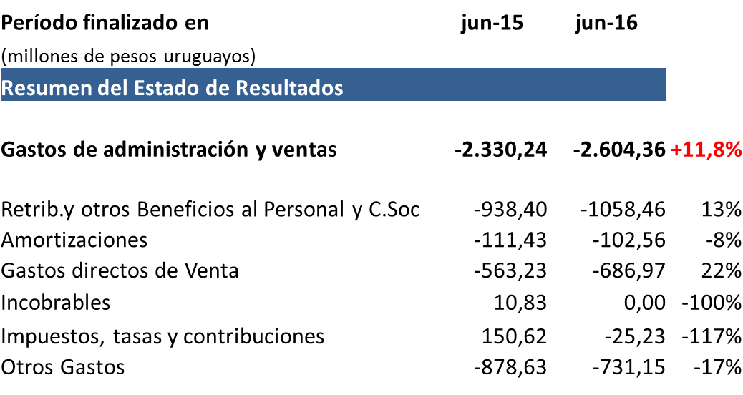
DETALLE DE GASTOS ADMINISTRACIÓN Y VENTAS
Junio 2015 - Junio 2016
Las principales variaciones a destacar son:
El aumento de las Retribuciones corresponde a un aumento de Salarios Públicos de 9,44% y un ajuste de la provisión licencia.
El aumento de Impuestos por 175 millones corresponde a un ajuste contable de la Provisión del Impuesto al Patrimonio.
Otros Gastos disminuyeron en forma nominal:
Viáticos: - 13%
Consultorías: - 23%
Publicidad: - 66%
Vigilancia: - 25%
Servicios Contratados: - 54%
millones de pesos uruguayos corrientes
(ver hoja 10)

Slide 16
ESTADO DE SITUACIÓN PATRIMONIAL
Diciembre 2015 - Junio 2016
Período finalizado en | dic-15 | jun-16
(millones de pesos uruguayos)
Resumen del balance (principales saldos)
Propiedades, planta y equipo | 22.411,85 | 22.599,62
Inversiones en subsidiarias, asociadas y negocios conjuntos | 9.476,22 | 9.413,96
Activo por impuesto diferido | 5.662,72 | 2.884,45
Total Activo No Corriente | 37.920,50 | 35.223,08
Inventarios | 10.749,93 | 9.269,29
Créditos comerciales y otras cuentas a cobrar | 3.273,30 | 4.088,66
Efectivo y equivalentes al efectivo | 2.853,47 | 3.506,39
Total Activo Corriente | 17.284,86 | 17.048,44
TOTAL ACTIVO | 55.205,35 | 52.271,52
Deudas financieras | 20.938,17 | 3.374,73
Deudas comerciales y otras deudas | 8,07 | 8,07
Total Pasivo No Corriente | 21.045,37 | 3.486,67
Deudas financieras | 16.197,55 | 13.603,60
Deudas comerciales y otras deudas | 12.618,02 | 11.489,18
Total Pasivo Corriente | 28.972,54 | 25.381,03
TOTAL PASIVO | 50.017,91 | 28.867,70
TOTAL PATRIMONIO | 5.187,44 | 23.403,83
El Activo por impuesto diferido disminuyó por el efecto de la capitalización del MEF.
El pasivo no corriente disminuyó por la capitalización de la deuda del MEF.
El pasivo corriente disminuyó por capitalización de la deuda del MEF y por la cancelación en el primer semestre del préstamo con el BROU.
El patrimonio aumentó por la capitalización y por la ganancia del periodo finalizado en 2016.

Slide 17
COMPOSICIÓN DE DEUDAS FINANCIERAS

Slide 18
EVOLUCIÓN DE LA DEUDA FINANCIERA
ANCAP
Las deudas financieras de ANCAP se redujeron en este período con respecto al anterior, por:
La capitalización de la deuda con el Ministerio de Economía.
La cancelación de préstamos de corto plazo.
Pago de cuotas de préstamos largo plazo.
Problemas de liquidez Capitalización Caída de costos
Reperfilamiento (mejor perfil de liquidez)
Acciones:
Riesgo de tipo de cambio
En la actualidad el 100% de las deudas financieras de ANCAP son en dólares.
Riesgo de tasa de interés
SALDOS |  | dic-15 | jun-16
Composición por tipo:
Deudas bancarias |  | 606,7 | 550,2
Deuda MEF en UI (Exp. en USD) |  | 623,5 | -
Total millones de dólares |  | 1.230,1 | 550,2
Composición por moneda:
USD |  | 49% | 100%
UI |  | 51% | 0%
Clasificación:
Corto plazo | USD | 490,5 | 440,0
 | UI | 40,0 | -
Largo plazo | USD | 116,2 | 110,2
 | UI | 583,5 | -
Total millones de dólares |  | 1.230,1 | 550,2
Información proporcionada por Servicios Financieros
millones de dólares convertidos a las cotizaciones de cierre de cada período

Slide 19
ACCIONES DE GESTIÓN

Slide 20
ACCIONES DE GESTIÓN
En abril presentamos:
LINEAS DE TRABAJO
Costos Gestionables;
Inversiones
Costos No Gestionables;
ACCIONES ESTRATEGICAS DE GESTIÓN
Mejora de Gobierno Corporativo
Mejora de Sistemas de Información
Gestión Integral de Riesgo
20

Slide 21
AVANCES EN LA GESTIÓN
Integración completa del Directorio JUNIO 2016
70 iniciativas lideradas personalmente por Directores en áreas de
Mejora de ingresos
Optimización de costos
Políticas de gestión
Acciones de Portafolio
Contratación del Gerente General en curso
Reorganización de la estructura gerencial
Lineamientos a empresas vinculadas para elaboración y seguimiento del presupuesto 2017
Se centralizan las decisiones del Grupo en el Directorio de ANCAP
Identificación y Mitigación sistemática de riesgos de Seguridad
21

Slide 22
AVANCES CON IMPACTO DIRECTO EN RESULTADOS
Gestión de la Deuda
Cobertura de Crudo (Ver hoja 23)
Reducción de Horas Extras, Reducción de viajes y viáticos, Reducción en Publicidad, Reducción en donaciones (Ver hoja 24)
Inversiones propuestas para 2017
USD 67 MM (USD 50 MM para confiabilidad, integridad, seguridad y medio ambiente)
22

Slide 23
COBERTURA DE CRUDO
Opción Call Asiática.
Precio tope USD 55 por barril.
Total 6MM de barriles. Aprox. 50% compra del período.
Vigencia: Julio 2016 – Junio 2017
Costo prima: USD 16MM a cargo del MEF
(ver hoja 22)

Slide 24
COMPROMISOS DE GESTIÓN 2015
COMPROMISOS DE GESTIÓN 2016
Resultados de los compromisos asumidos:
Resultados de los compromisos asumidos:
Resultados de los compromisos asumidos:
Resultados de los compromisos asumidos:
Indicador | Meta 2016 | Meta Junio 2016 | Valor Junio 2016 | Meta alcanzada
1) EBITDA ANCAP | >= 96,6 MM USD | >= 48,3 MM USD | 125 MM USD
2) Costos gestionables | Reducción s/2014: 8% | Reducción s/2014: 8% | Reducción s/2014: 22%
3) Margen de Refinación | >= 5,6 USD/Bbl | 5,6 USD/Bbl | 6,5 USD/Bbl
4) Cumplimiento meta horas extras | Reducción s/2014: 20% | Reducción s/2014: 20% | Reducción s/2014: 13%
5) Cumplimiento meta gastos Publicidad | Reducción s/2014: 70% | Reducción s/2014: 70% | Reducción s/2014: 87%
6) Nivel de Seguridad en Inventario Combustibles | >=97% | >=97% | 99,5%
7) Margen operativo Lubricantes | >= 15% | >= 15% | 27%
8) Compra de Biocombustibles | <=180 MM USD | <= 90 MM USD | 64 MM USD
9) GAV ALUR | Reducción s/2015: 10% | Reducción s/2015: 10% | Reducción s/2015: 8,7%
10) Disponibilidad mecánica Refinería | >= 93% | >= 93% | 94,3%
11) EBITDA Pórtland | >= (16,2 MM USD) | >= (8,1 MM USD) | (10,8 MM USD)
12) EBITDA Cementos del Plata | >= (3,8 MM USD) | >= (1,9 MM USD) | (0,7 MM USD)
13) Margen Operativo Carboclor | >= 2,7% | >= 2,7% | 0,1%
(ver hoja 22)
24

Slide 25
ACTUALIZACIÓN DEL PORTAFOLIO DE NEGOCIOS
NEGOCIOS ENERGÉTICOS
Renegociación Distribución de Combustibles a Estaciones de Servicios
NEGOCIOS DIVERSIFICADOS
NEGOCIO DE CAL
PORTLAND
ALUR
Negocios en Argentina
Exploración OFFSHORE
25

Slide 26
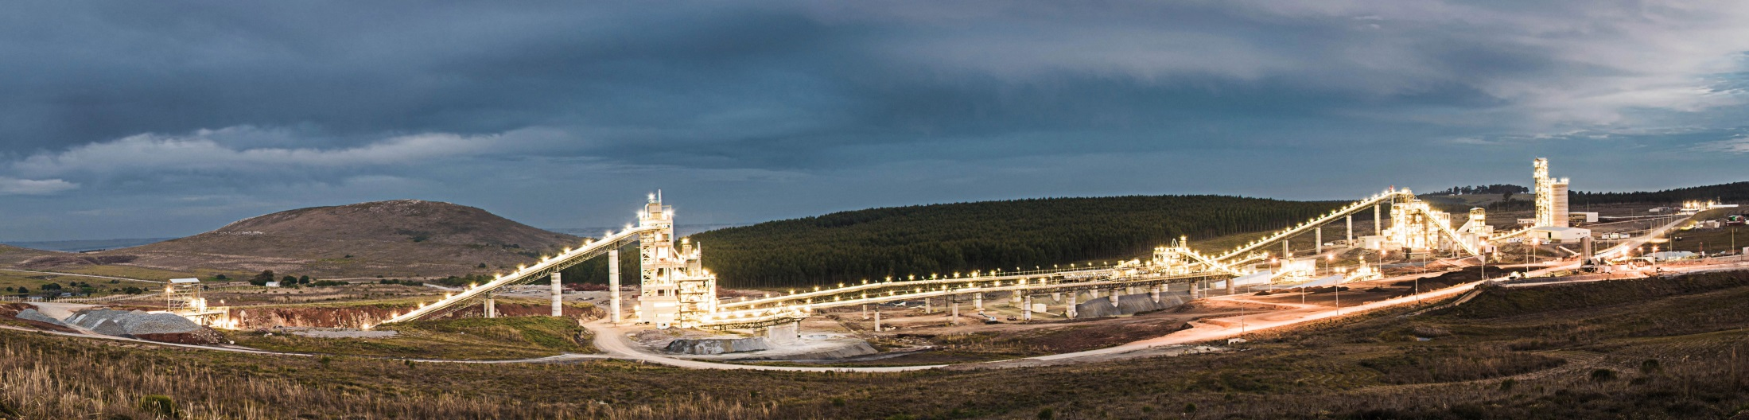
NEGOCIO DE CAL
En junio 2016 se terminó la nueva planta de producción de cal, de última tecnología con horno horizontal FLSmith, con una capacidad de producción de 500 toneladas por día, con cal de excelente calidad.
El 15 de julio se firmó nuevo contrato de Cal con CGTEE, habiéndose acordado nuevos precios del producto y del flete.
Esto ha permitido retomar las exportaciones en el segundo semestre. Al momento se han exportado 5500 toneladas de cal, a pesar de algunos paros productivos por parte de CGTEE.
(ver hoja 25)

Slide 27
ALUR
Exportación de glicerina para plantas de biogás en Holanda.
Apertura a mercados asiáticos para la exportación de harinas proteicas de soja y de canola para el consumo de ganado (A junio 2016 se exportaron 4,5 MMUSD).
Tercera Exportación de biodiesel a partir aceite de fritura a Holanda (A junio 2016 se exportaron 120 toneladas).
Apertura al mercado chileno: el alcohol producido en Paysandú en base a cereales está siendo exportado a Chile y comercializado en el mercado interno.
(ver hoja 25)

Slide 28
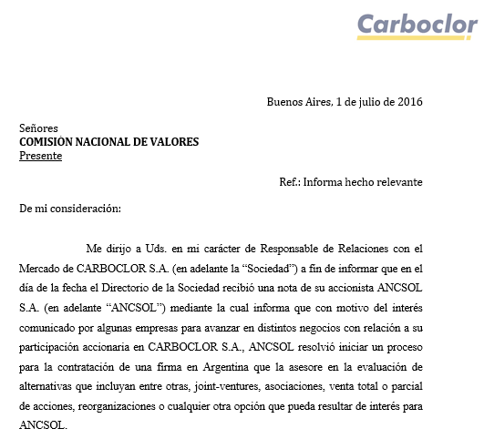
NEGOCIOS EN ARGENTINA
(ver hoja 25)

Slide 29
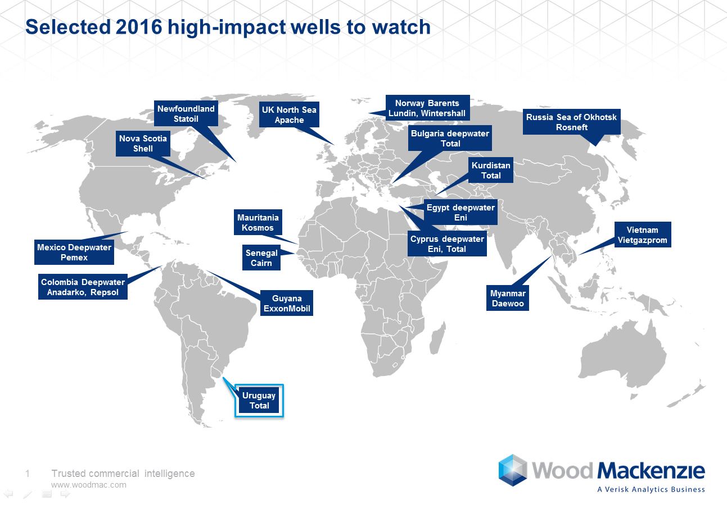
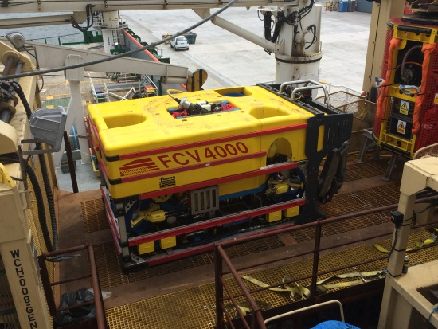
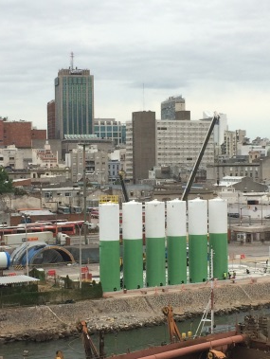
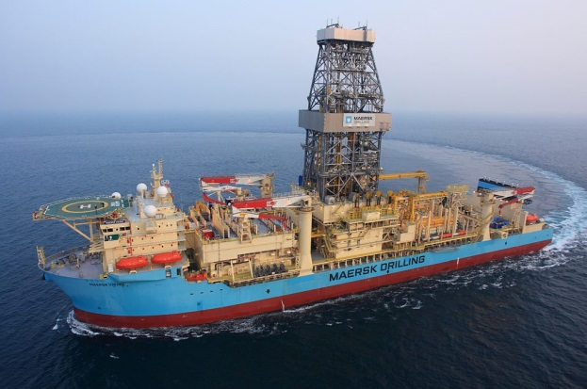
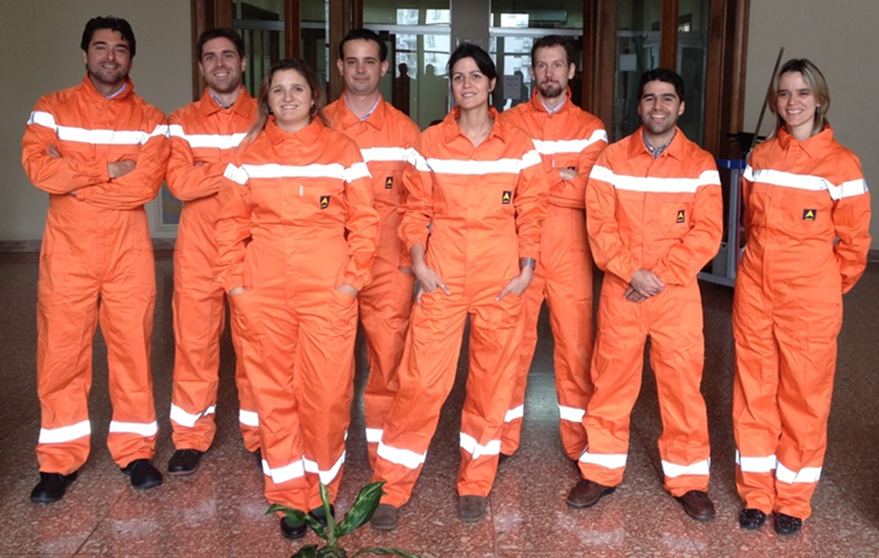
EXPLORACIÓN OFFSHORE URUGUAY
Se realizó el pozo récord mundial de profundidad de agua, después de 40 años sin perforaciones offshore.
(ver hoja 25)
29
29

Slide 30
MUCHAS GRACIAS
30

